Slide 1
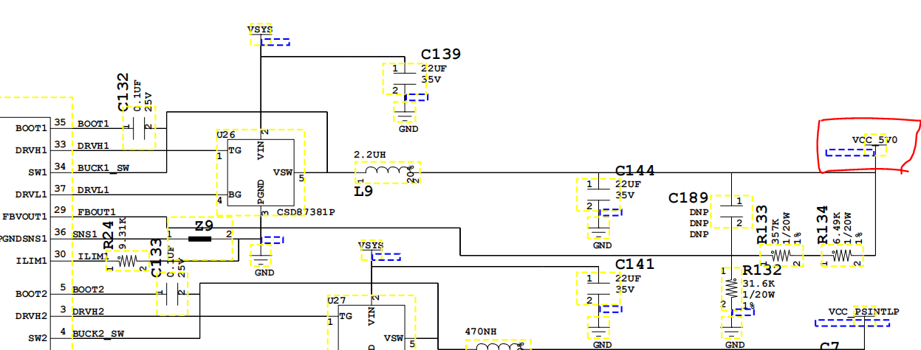
参考DEMO设计疑问说明
BUCK1与内部LDO5P0连接疑问
buck1 输出5V

Slide 2
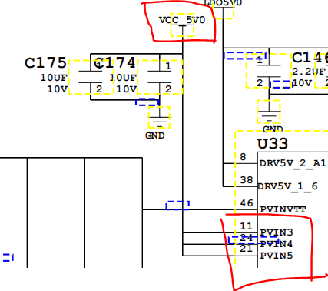
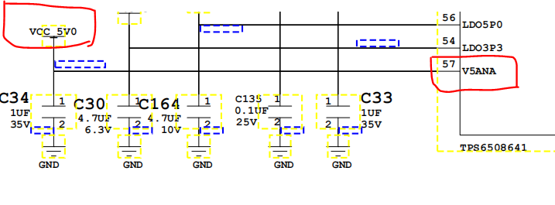
buck1输出5V(VCC_5V0)分别共给PVIN3/4/5及V5ANA

Slide 3
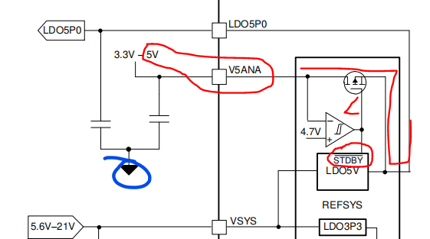
V5ANA外部输入5V后, 内部Load switch 门控输出为L, MOS开启(控制信号STDBY上部为短横线,default为L有效), LDO5P0切换为外部5V驱动. 且内部MOS导通电阻最大1Ω

Slide 4
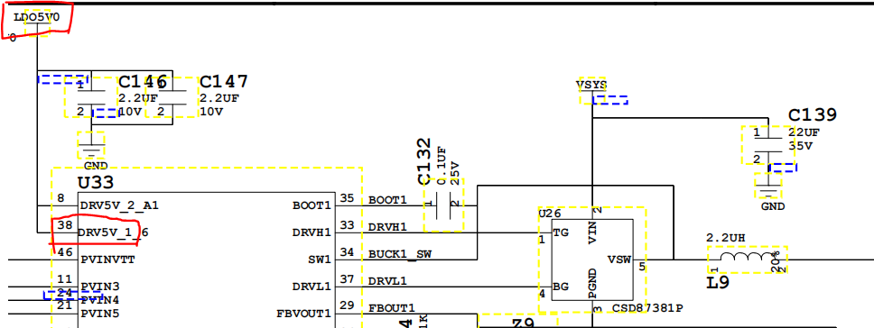
LDO5P0连接buck1的DRV输入端

Slide 5
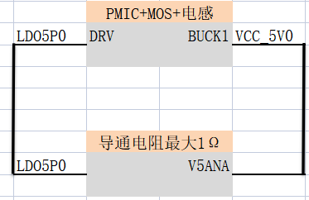
如上连接有一个疑问点 : 类似在BUCK1输入与输出间跨接了一个最大为1Ω的电阻, 经验告诉我们这样设计是不合理的.

